Slide 1
METAMORFOSIS. OVIDI
ICONOGRAFIA

Slide 2
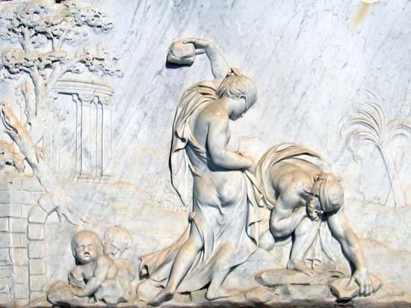
DEUCALIÓ I PIRRA

Slide 3
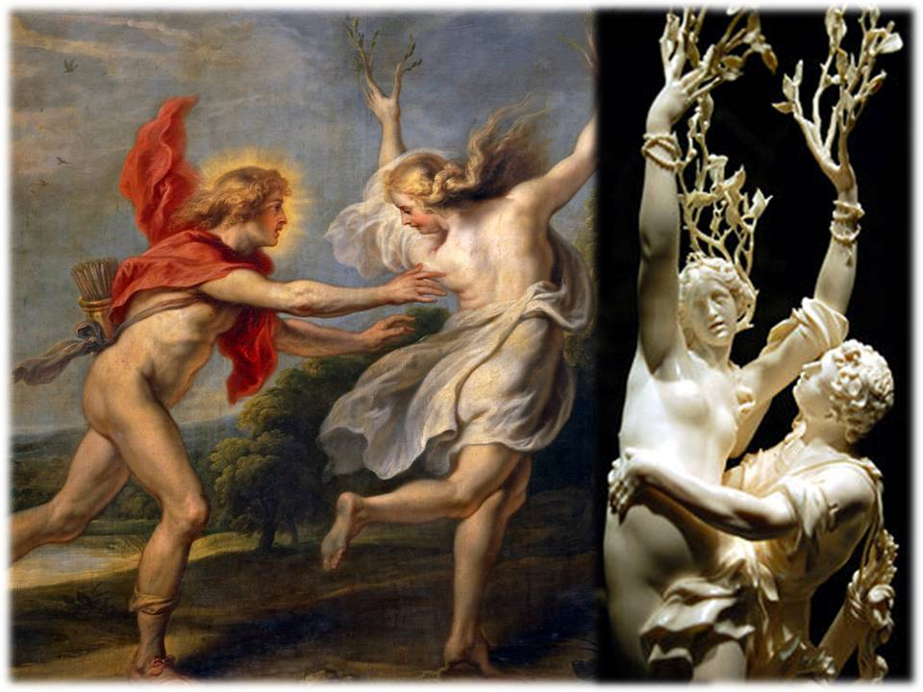
Metamorfosi de Dafne

Slide 4
Tirèsias

Slide 5
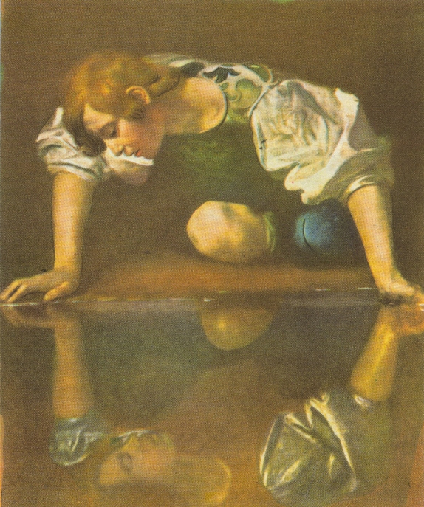
Narcís

Slide 6
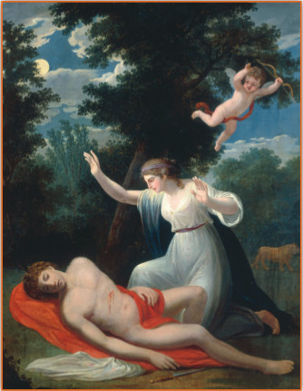
Píram i Tisbe

Slide 7
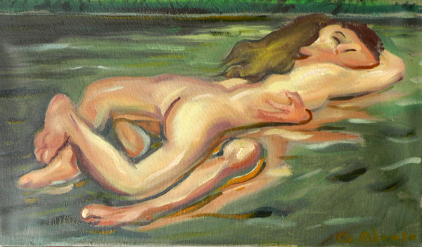
Hermafrodit i sàlmacis

Slide 8
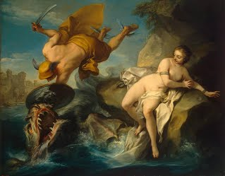
Perseu i Andròmeda

Slide 9
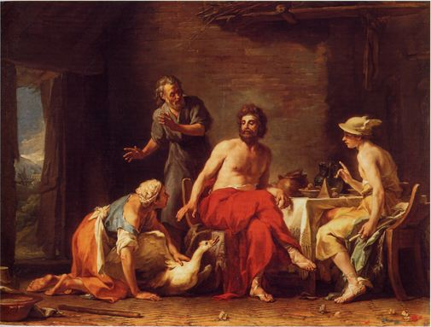
Filèmon i Baucis

Slide 10
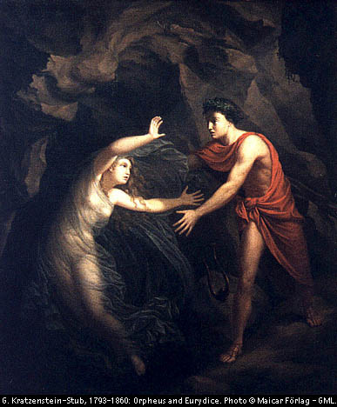
Orfeu i Eurídice

Slide 11
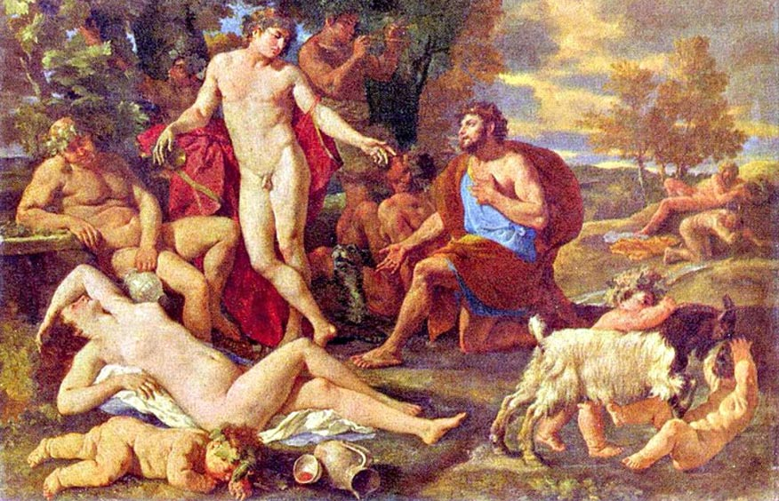
Midas

Slide 12
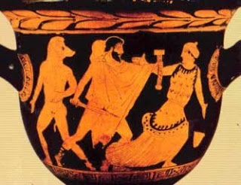
Ulisses i Circe

